Slide 1


ПРОГРАММА ВОСПИТАНИЯ
в организациях отдыха детей
и их оздоровления

Slide 2
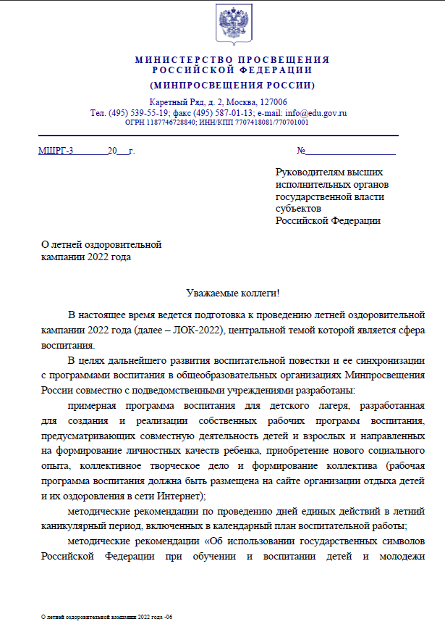

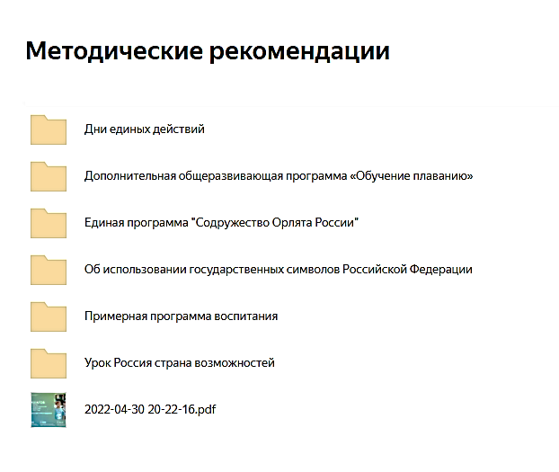
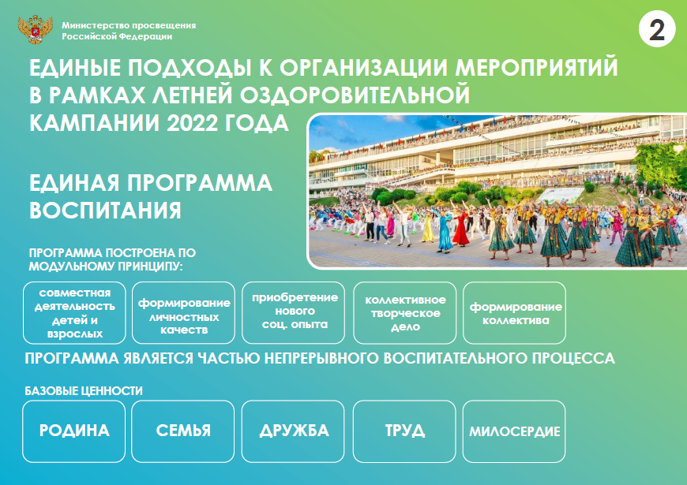
https://disk.yandex.ru/d/bVERtLtUTExvJA

Slide 3
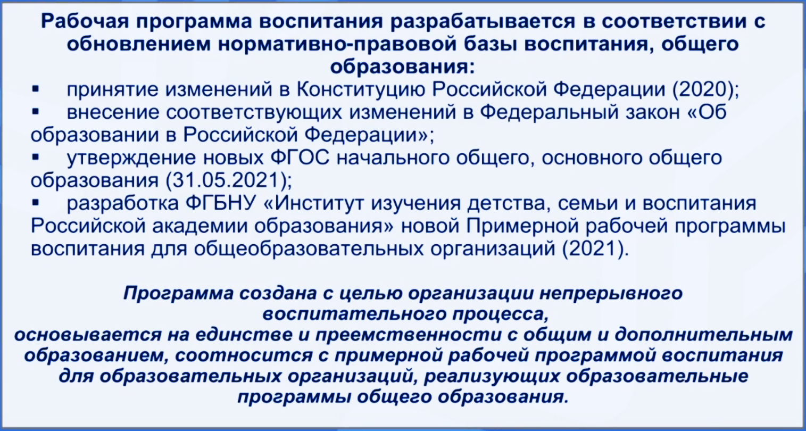
Примерная программа воспитания

Slide 4

Программа-конструктор

Slide 5
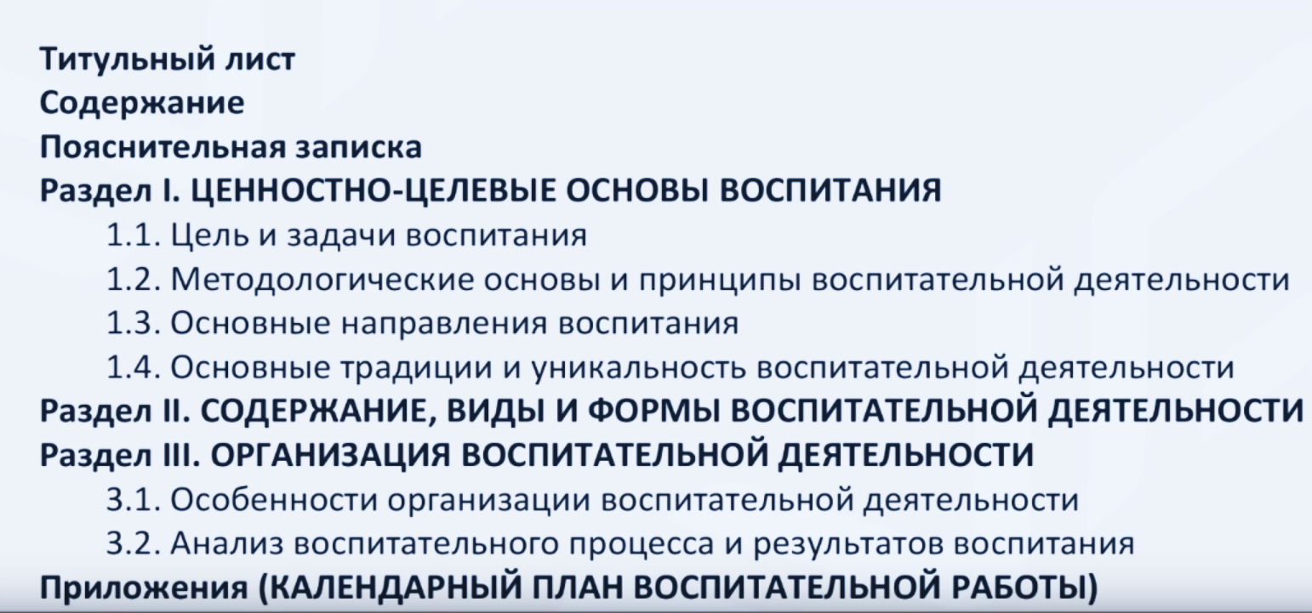
Структура программы воспитания организации отдыха детей и их оздоровления

Slide 6
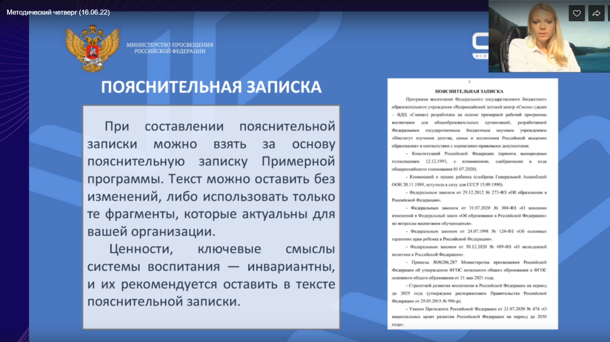
Пояснительная записка

Slide 7

Раздел I. Ценностно-целевые основы воспитания
1.1. Цель воспитания:
Воспитание - деятельность, направленная на развитие личности, создание условий для самоопределения и социализации обучающихся на основе социокультурных, духовно-нравственных ценностей и принятых в российском обществе правил и норм поведения в интересах человека, семьи, общества и государства, формирование у обучающихся чувства патриотизма, гражданственности, уважения к памяти защитников Отечества и подвигам Героев Отечества, закону и правопорядку, человеку труда и старшему поколению, взаимного уважения, бережного отношения к культурному наследию и традициям многонационального народа Российской Федерации, природе и окружающей среде.
Федеральный закон от 29.12.2012 N 273-ФЗ (ред. от 14.07.2022) "Об образовании в Российской Федерации«, ст.2, п.2

Slide 8
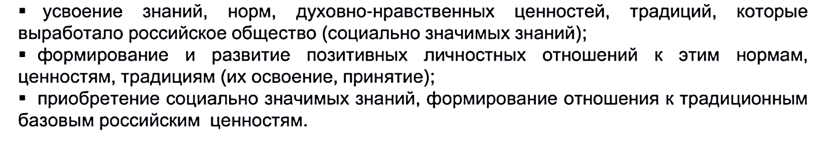
Раздел I. Ценностно-целевые основы воспитания
Задачи воспитания:
Можно дополнить инвариантные задачи воспитания
вариативными задачами (при необходимости)

Slide 9

Раздел I. Ценностно-целевые основы воспитания
1.2. Методологические основы и принципы воспитательной деятельности

Slide 10

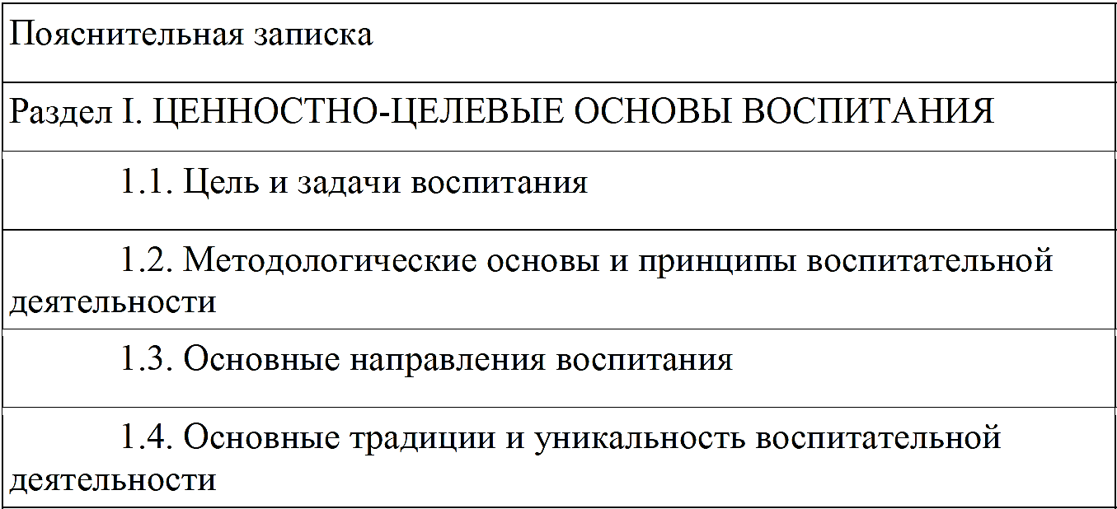

Slide 11
1.3. Основные направления воспитания
Программа воспитания построена на основе ценностей, признанных актуальными ориентирами в воспитании подрастающего поколения
Базовые национальные ценности
РОДИНА
ПРИРОДА
ЧЕЛОВЕК
СЕМЬЯ
ДРУЖБА
ЗНАНИЯ
ЗДОРОВЬЕ
ТРУД
КУЛЬТУРА
КРАСОТА
ПАТРИОТИЧЕСКОЕ НАПРАВЛЕНИЕ ВОСПИТАНИЯ
ДУХОВНО-НРАВСТВЕННОЕ НАПРАВЛЕНИЕ ВОСПИТАНИЯ
СОЦИАЛЬНОЕ НАПРАВЛЕНИЕ ВОСПИТАНИЯ
ПОЗНАВАТЕЛЬНОЕ НАПРАВЛЕНИЕ ВОСПИТАНИЯ
ФИЗИЧЕСКОЕ НАПРАВЛЕНИЕ ВОСПИТАНИЯ
ТРУДОВОЕ НАПРАВЛЕНИЕ ВОСПИТАНИЯ
ЭСТИТИЧЕСКОЕ НАПРАВЛЕНИЕ ВОСПИТАНИЯ

Slide 12
1.4. Основные традиции и уникальность воспитательной деятельности
Авторы примерной Программы воспитания предлагают за основу взять предложенные традиции ВДЦ «Смена» и добавить свои, присущие именно вашей организации отдыха детей и их оздоровления.

Slide 13

Раздел II. Содержание виды и формы воспитательной деятельности

Slide 14
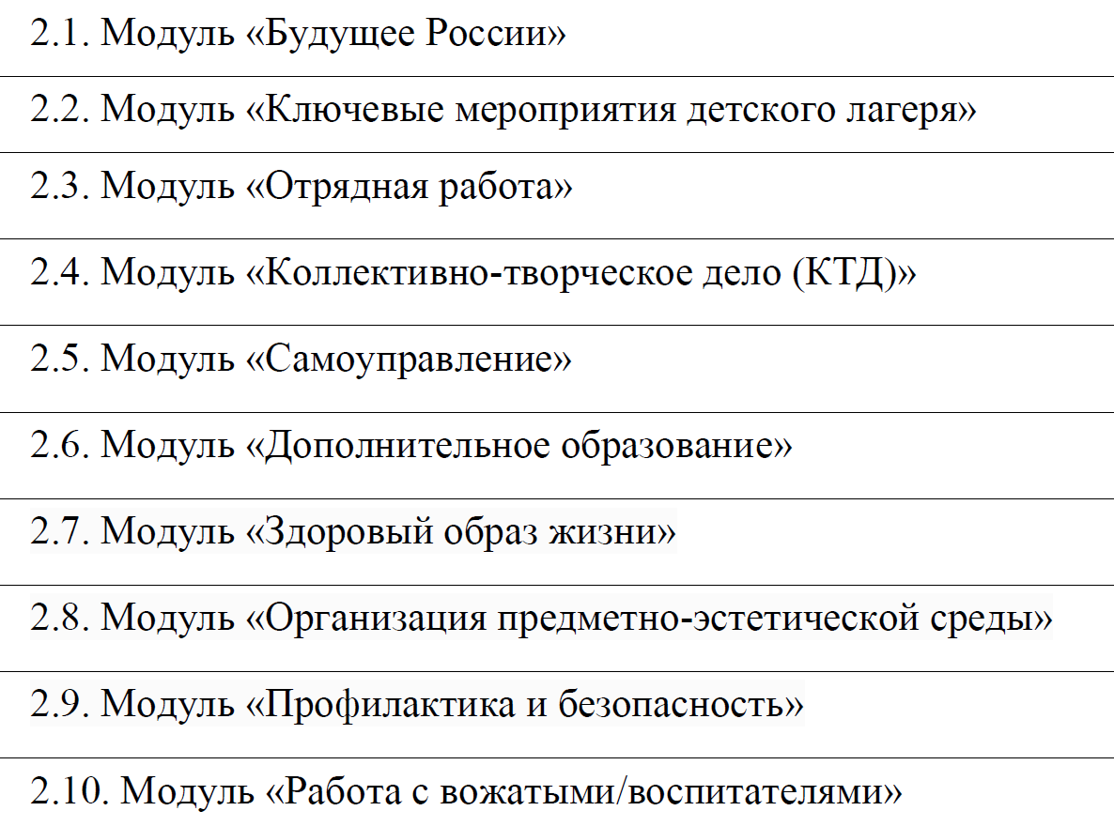
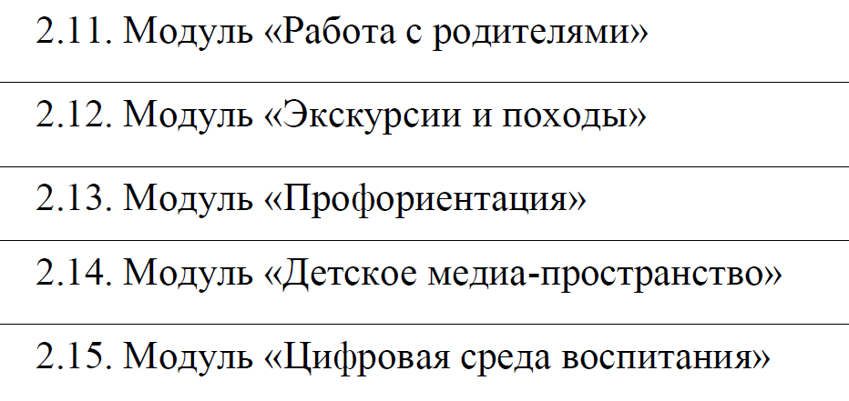
ИНВАРИАНТНЫЕ МОДУЛИ
(обязательные для всех детских лагерей)
Состав и содержание модулей определяется с учетом уклада детского лагеря, реальной деятельности, имеющихся в детском лагере ресурсов, планов.
Можно формировать свой перечень вариативных модулей, разрабатывать и включать в рабочую программу новые модули.
Перечни видов и форм деятельности являются примерными, в рабочую программу включаются виды и формы деятельности, которые используются в детском лагере или запланированы.
ВАРИАТИВНЫЕ МОДУЛИ

Slide 15

Раздел III. Организация воспитательной деятельности
3.1. Особенности организации воспитательной деятельности

Slide 16
3.2. Анализ воспитательного процесса и результатов воспитания
Основным методом анализа воспитательного процесса в детском лагере является самоанализ воспитательной работы, который проводится каждую смену с целью выявления основных проблем и последующего их решения, совершенствования воспитательной работы в детском лагере
Основным предметом анализа, организуемого в детском лагере воспитательного процесса является воспитательная работа.
Объектом анализа являются воспитательные мероприятия и результаты воспитательной работы.
Итогом самоанализа организуемой в детском лагере воспитательной работы является перечень выявленных проблем, над которыми предстоит работать педагогическому коллективу.
Предложенные методы анализа в Примерной программе воспитания являются примерными, их можно уточнять, корректировать, исходя из особенностей уклада, воспитывающей среды, традиций воспитания, ресурсов лагеря и др.

Slide 17



Slide 18
«+» | «-» | Предложения
Одна страна – одна цель воспитания | Структура Программы | Внести предложения Минпросвещения России для доработки Примерной программы воспитания в организациях отдыха детей и их оздоровления на основании ее обсуждения с представителями профессионального сообщества
Непрерывное воспитание | Содержание программы (инвариантные и вариативные модули) | П.3.1. «Особенности организации воспитательной деятельности» необходимо сделать I РАЗДЕЛОМ (перед целеполаганием)
Интеграция в общую государственную систему воспитания

Slide 19


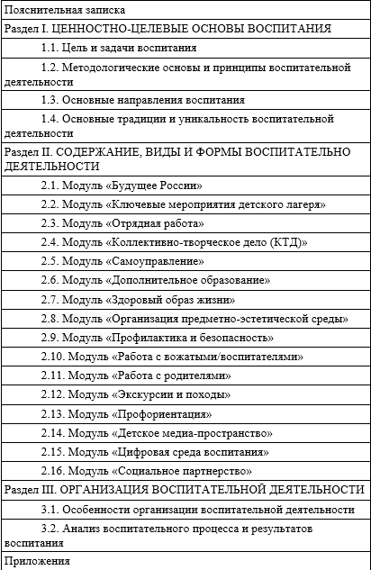

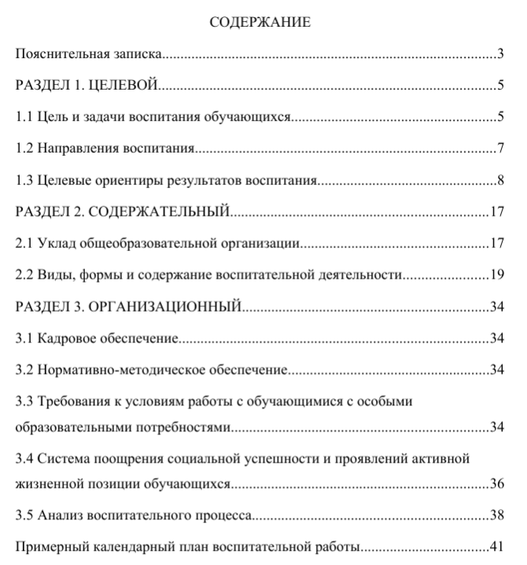

Примерная программа воспитания организации отдыха детей и их оздоровления
Примерная рабочая программа воспитания
для общеобразовательных организаций

Slide 20
ИНВАРИАНТНЫЕ МОДУЛИ
(обязательные для всех детских лагерей)
Объединить модули
Объединить и конкретизировать модули
ВАРИАТИВНЫЕ МОДУЛИ

Slide 21
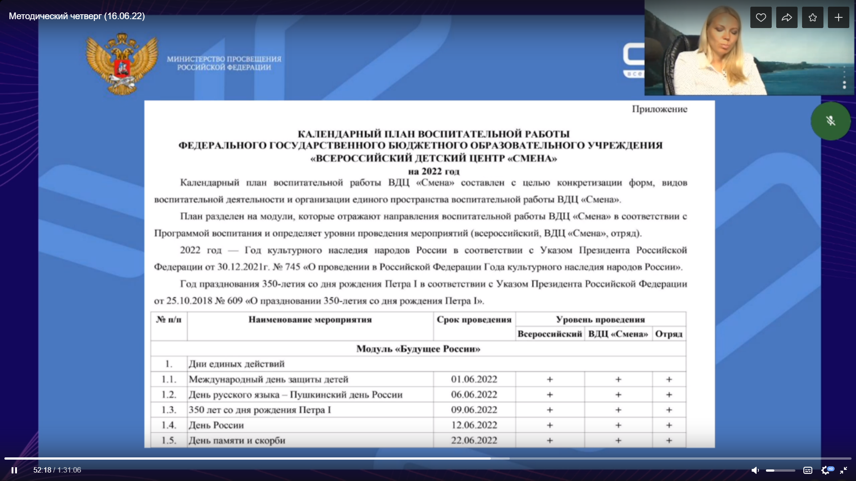
Приложение
КАЛЕНДАРНЫЙ ПЛАН
ВОСПИТАТЕЛЬНОЙ РАБОТЫ
ДЕТСКОГО ЛАГЕРЯ
на ___________ год
Календарный план воспитательной работы детского лагеря составлен с целью конкретизации форм, видов воспитательной деятельности и организации единого пространства воспитательной работы детского лагеря.
План разделен на модули, которые отражают направления воспитательной работы детского лагеря в соответствии с Программой воспитания и определяет уровни проведения мероприятий.
Год посвящен (указать чему посвящен год в соответствии с Указом Президента Российской Федерации).

Slide 22
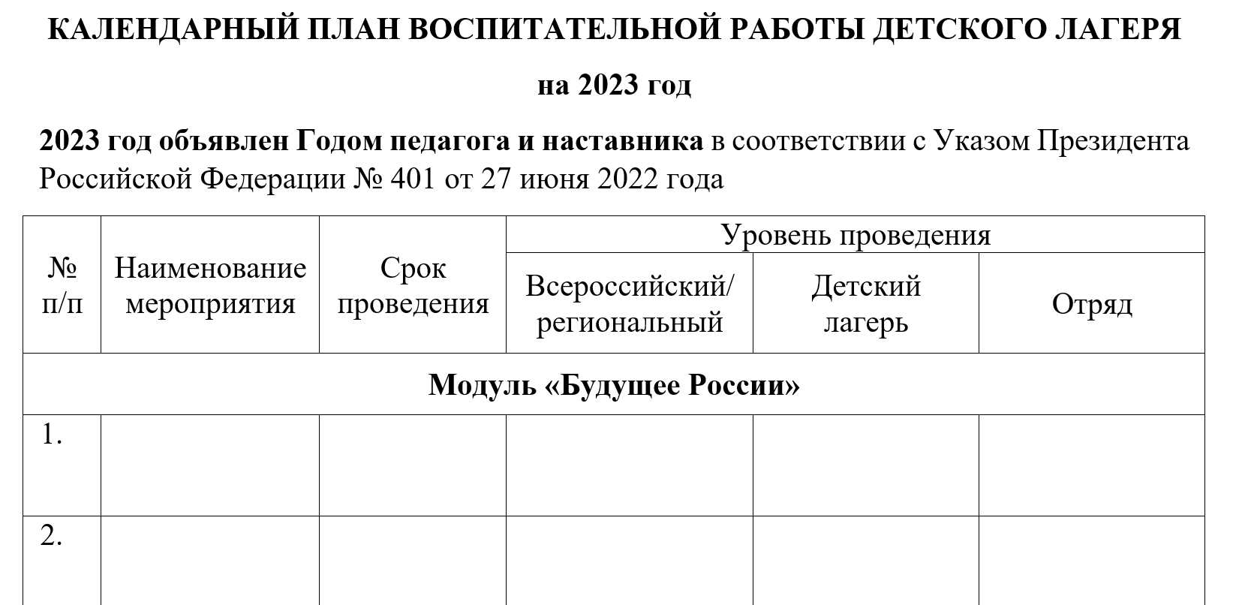

Попробуем вместе?
У нас всё получится!

Slide 23
Спасибо за внимание!

